Slide 1
Cirugía Plástica, Estética y Reconstructiva
Rogelio López Guillemain

Slide 2
Plastikos

Slide 3
“Pues él, por primera vez, aceptó una joven mujer modelada por Zeus”
Teogonía – Verso 513
Hesíodo VIII A.C.

Slide 4
Estética
Reconstructiva

Slide 5
La cirugía estética se realiza para restaurar la forma o dar nueva forma a estructuras del cuerpo para mejorar su aspecto.

Slide 6
La cirugía reconstructiva se realiza sobre estructuras anormales del cuerpo causadas por defectos congénitos o del desarrollo, o por traumatismos, infecciones, tumores o enfermedades. Busca reconstruir las deformidades y corregir las deficiencias funcionales a través de la transformación del cuerpo humano.

Slide 7
Susruta (Siglo V A.C.)

Slide 8
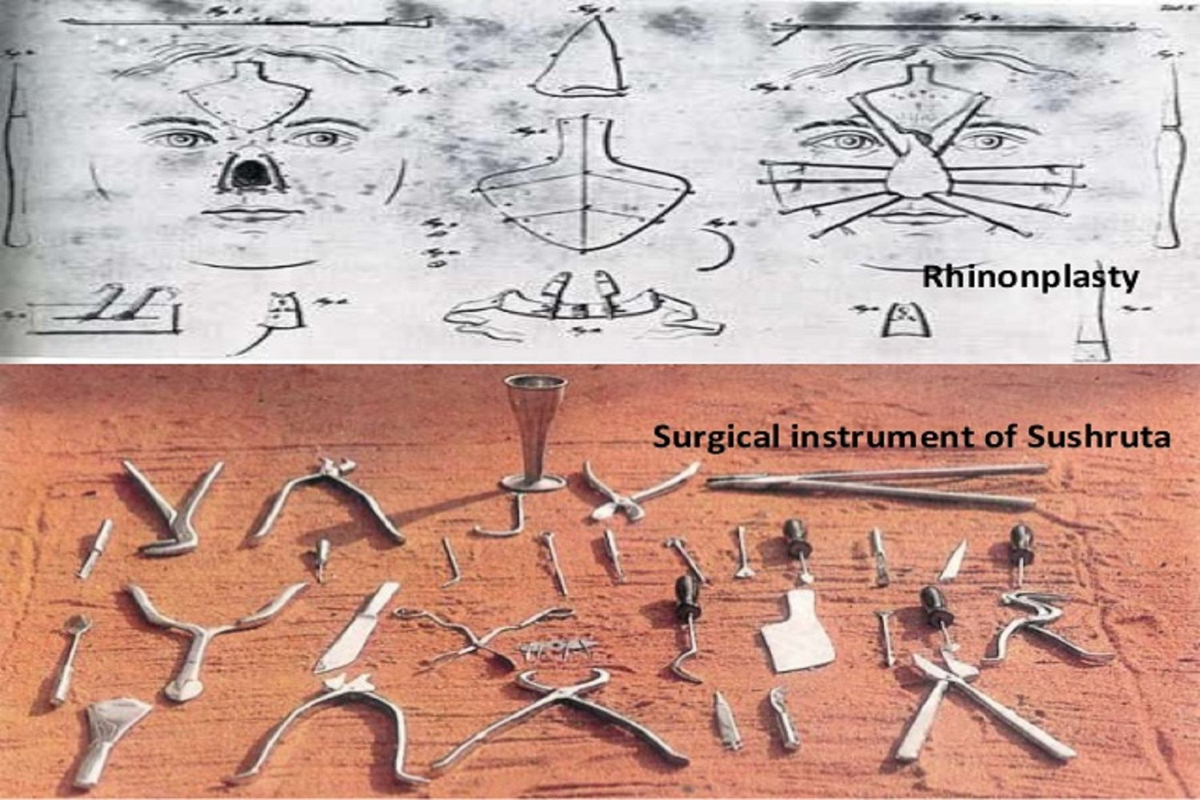
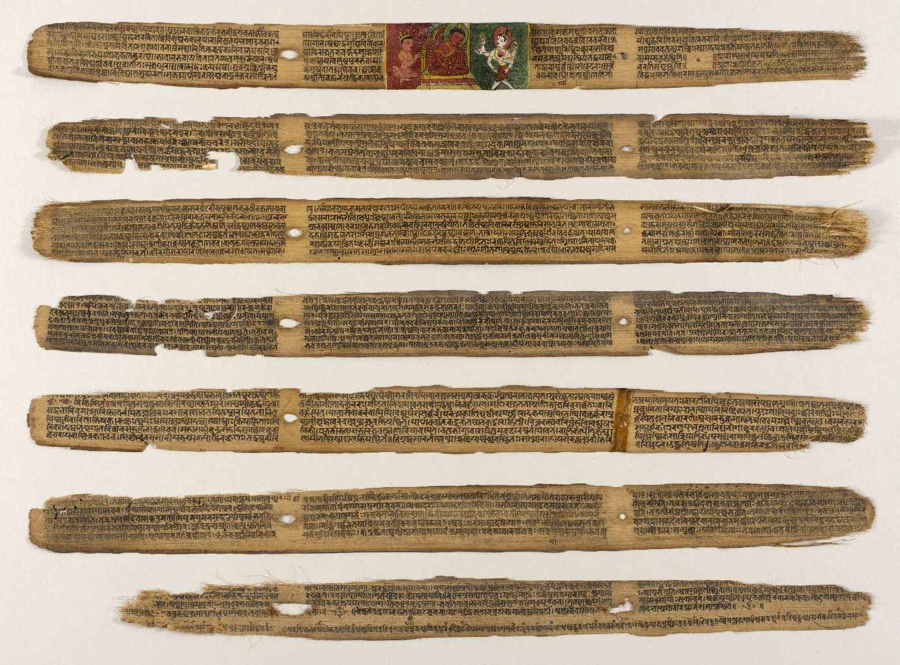
Susruta-Samhita

Slide 9
“Cuando la nariz de un hombre ha sido cortada, el médico tomara la hoja de una planta que sea del tamaño de la parte destruida, la coloca sobre la frente o la mejilla, para recortar un pedazo de piel de igual dimensión (pero de tal manera que la piel permanezca unida por uno de los extremos)...

Slide 10
…Se refresca con el escalpelo los bordes del muñón de la nariz, para cubrirlo por ambos lados con la piel preparada, cosiéndola por los bordes. Luego coloca dos tubos delgados donde deben ir las ventanas de la nariz para facilitar la respiración y mantener la forma de la piel aplicada...

Slide 11
…Se completa colocando sobre la zona cruenta polvos de sapan, raíces de regaliz y berberis, cubriendo finalmente con algodón. Tan pronto como la piel se haya integrado a la nariz o zona receptora, se corta la conexión con la zona dadora”.

Slide 12
Técnicas y Materiales
Suturas
Injertos
Colgajos
Implantes
Fármacos y Otros

Slide 13
Suturas

Slide 14
Suturas
Materiales
Técnica
¿Arte?

Slide 21
Injerto

Slide 22
Es el traslado de tejidos propios o ajenos desestimando el riego sanguíneo original del injerto.

Slide 23
Según el Origen
Heterólogo
Homólogo
Autólogo
Sustitutos Cutáneos Sintéticos

Slide 24
Según el Tejido
Dermo-epidérmicos
Nervio
Tendón
Cartílago
Vaso
Hueso
Tejido adiposo
Compuestos
Bazo
Pelo

Slide 25
Injertos de Piel
Espesor parcial
Espesor Total

Slide 27
Colgajo

Slide 28
Es el traslado de tejidos propios de una parte del cuerpo a otra, manteniendo su riego sanguíneo propio.

Slide 29
Clasificación Según
Aporte sanguíneo
Localización
Método de transferencia
Composición de tejido

Slide 30
Aporte sanguíneo
De patrón aleatorio
Axiales
De perforantes
De flujo invertido
Micro vascular

Slide 31
Localización
Colgajo local
Colgajo regional
Colgajo a distancia

Slide 32
Método de Transferencia
Avance
Transposición
Rotación
Interpolación
En isla
Libre

Slide 33
Composición
Cutáneo.
Fasciocutáneo
Muscular o musculocutáneo
Con hueso
Epiploico

Slide 38
Implante

Slide 39
Todo aquel material inerte que se inserta parcial o totalmente en el cuerpo humano, con finalidad terapéutica o estética.

Slide 40
Implantes
Placas y tornillos
Alambres
Mallas
Silicona
Acido Hialurónico
Hilos

Slide 44
Fármacos y Otros

Slide 49
Muchas Gracias

